Slide 1
ДРЕВНЯЯ РУСЬ
государство восточных славян, существовавшее в IX–XIII вв

Slide 2
КАКОЙ ХОЗЯЙСТВЕННОЙ ДЕЯТЕЛЬНОСТЬЮ ЗАНИМАЛИСЬ ДРЕВНИЕ СЛАВЯНЕ?

Slide 3
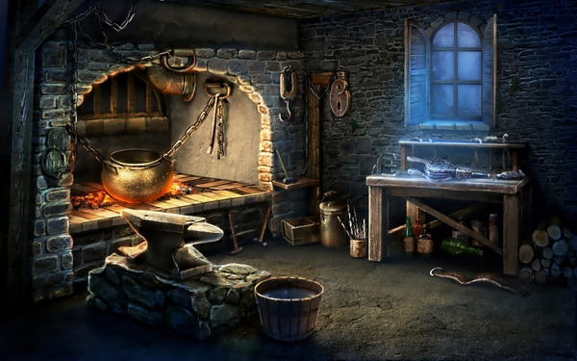
РЕМЕСЛЕННИКИ

Slide 4
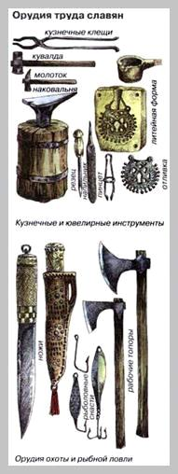

Slide 5
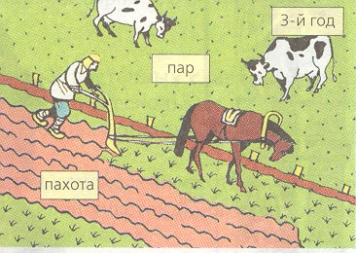
ЗЕМЛЕДЕЛЬЦЫ

Slide 6
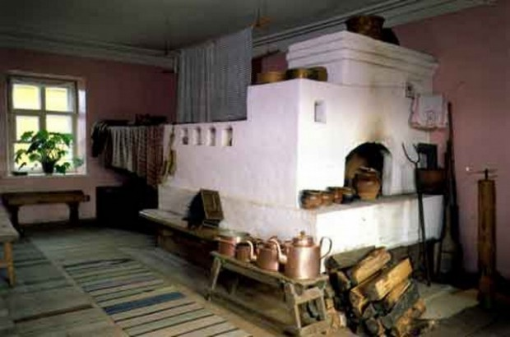
ЖИЛЬЕ СЛАВЯН

Slide 7
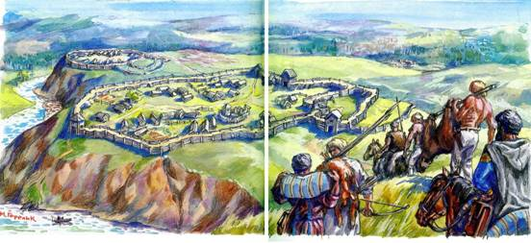
ОХОТНИКИ

Slide 8
ПУТЬ ИЗ ВАРЯГ В ГРЕКИ

Slide 9
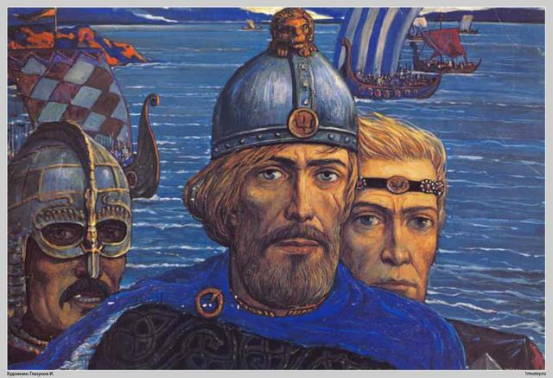
НОВГОРОДСКИЙ КНЯЗЬ ОЛЕГ

Slide 10
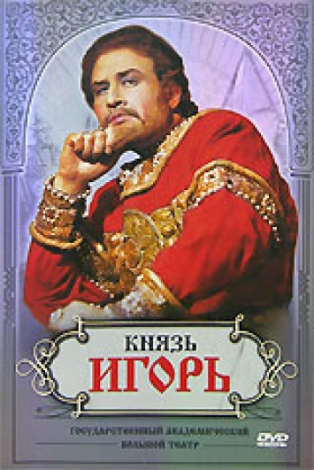
912-945 ГГ. ПРАВЛЕНИЕ ИГОРЯ

Slide 11
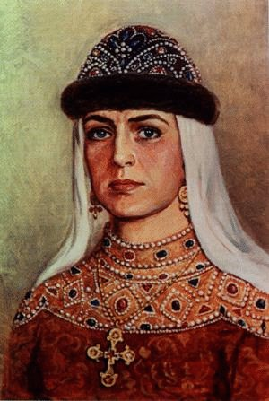
945-957ГГ. ПРАВЛЕНИЕ ОЛЬГИ

Slide 12
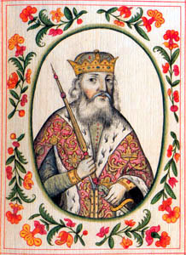
957-972ГГ. ПРАВЛЕНИЕ СВЯТОСЛАВА

Slide 13
980-1015ГГ. ПРАВЛЕНИЕ ВЛАДИМИРА КРАСНОЕ СОЛНЫШКО

Slide 14
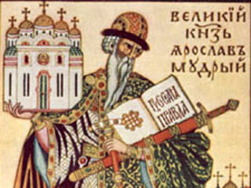
1019-1054ГГ. ПРАВЛЕНИЕ ЯРОСЛАВА МУДРОГО

Slide 15
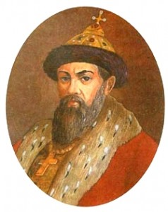
1113-1125ГГ. ПРАВЛЕНИЕ ВЛАДИМИРА МОНОМАХА

Slide 16
ХРИСТИАНСТВО
РЕЛИГИЯ, КОТОРАЯ ПРИЗНАВАЛА ЕДИНОГО БОГА

Slide 17
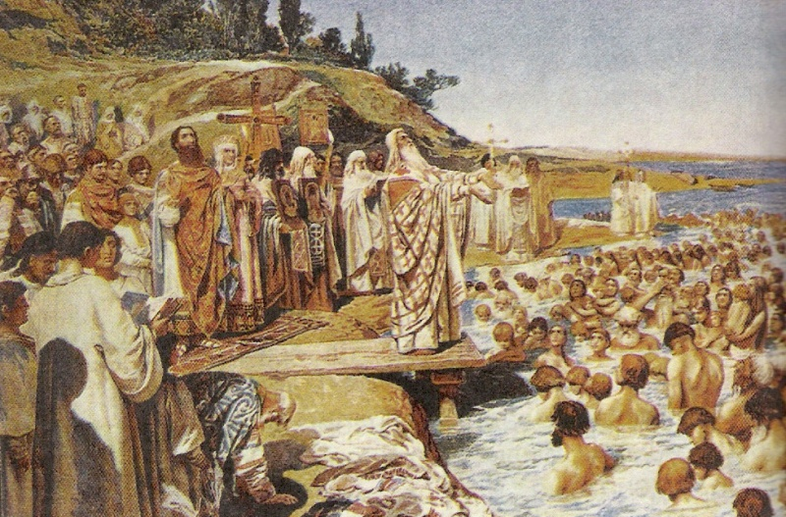
КРЕЩЕНИЕ КИЕВЛЯН

Slide 18
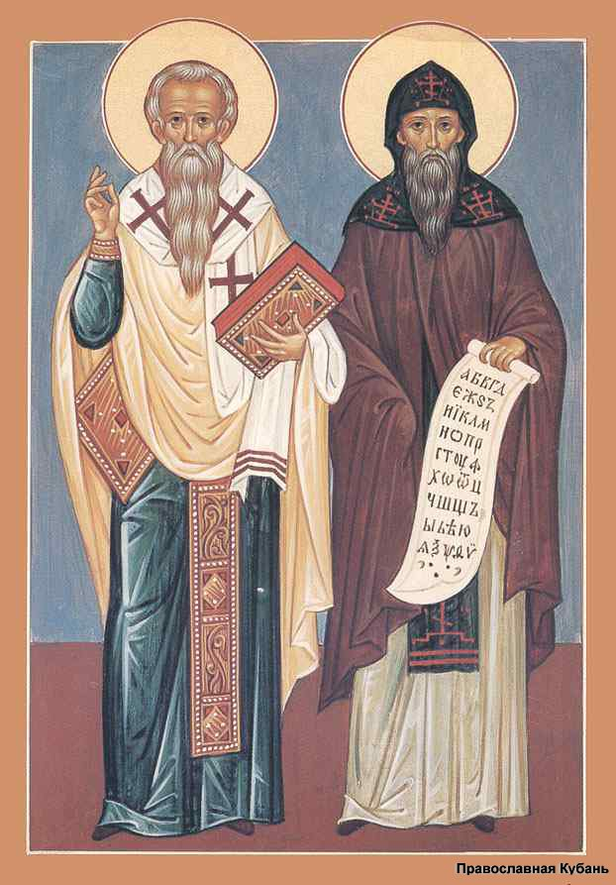
СЛАВЯНСКАЯ ПИСЬМЕННОСТЬ

Slide 19
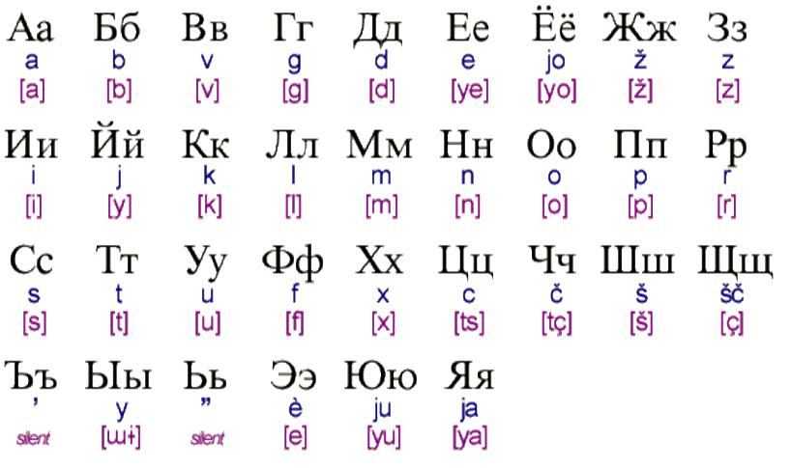
КИРИЛЛИЦА

Slide 20
РУССКАЯ ПРАВДА
СВОД ЗАКОНОВ

